Slide 1
Netzwerk Teilchenwelt
Die Tür zur Welt der kleinsten Teilchen für Jugendliche und Lehrkräfte

Slide 2
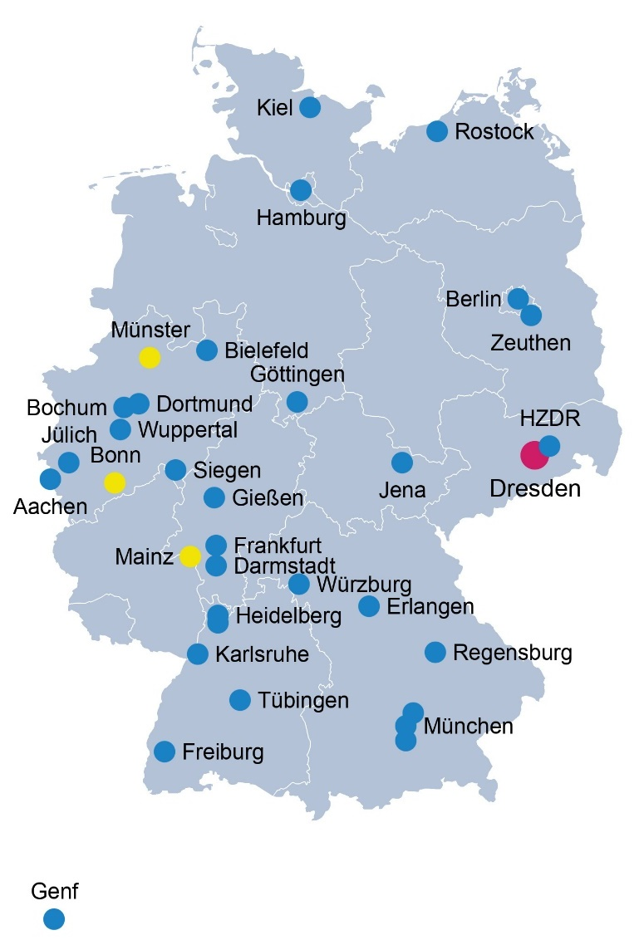
Dies ist eine Veranstaltung von ...
TU Dresden
als Teil von Netzwerk Teilchenwelt
  Verbund aus 34 Forschungseinrichtungen in Deutschland + CERN
  200 engagierte Wissenschaftler:innen
  3.000 Jugendliche und Lehrkräfte nehmen pro Jahr an unseren Veranstaltungen teil
Gemeinsames Ziel: Forschung erlebbar machen!
Notes:
Im Netzwerk Teilchenwelt haben sich Wissenschaftler:iInnen aus 30 Forschungsinstituten in ganz Deutschland und CERN zusammengeschlossen.
Netzwerk Teilchenwelt ist ein Projekt zur Vermittlung von Teilchenphysik, Astroteilchenphysik sowie Kern- und Hadronenphysik an Jugendliche im Alter von 15-19 Jahren sowie Lehrkräfte

Slide 3
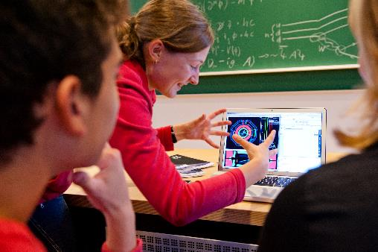
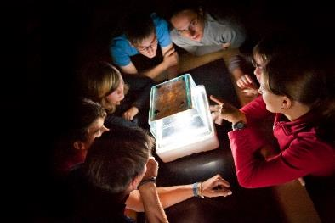
Das Konzept
Bezug Experiment
↕
Theorie
Unmittelbarer Kontakt zur Grundlagen-forschung
Forscher:in für einen Tag
Analyse
echter Daten
Authentische Erfahrungen
Einblick in den Forschungs-prozess
Eigene „hands-on“ Aktivitäten
Persönlicher Kontakt zu Wissenschaft-ler:innen
Notes:
Das Konzept:
Jugendliche und Lehrkräfte haben die Möglichkeit durch das Netzwerk einen unmittelbaren Kontakt zur Grundlagenforschung und natürlich den persönlichen Kontakt zu jungen Wissenschaftlern zu bekommen. Sie bekommen einen Einblick in die Arbeitswelt der Wissenschaftler und können selbst für einen Tag als Forscher handeln. Mit echten Daten vom CERN oder bei eigenen Messungen von Teilchen, die aus dem Kosmos kommen, lernen sie, wie man Elektronen, Quarks und Co. untersucht und sind dabei ganz nach an der aktuellen Forschung. Denn natürlich dürfen die neuesten Erkenntnisse aus der Forschung und das Higgs-Teilchen nicht fehlen.

Slide 4
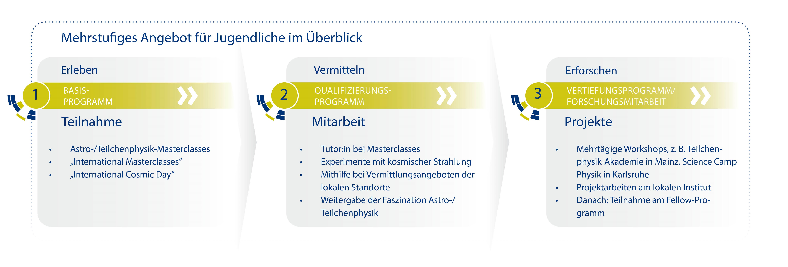
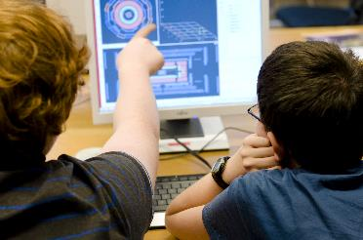
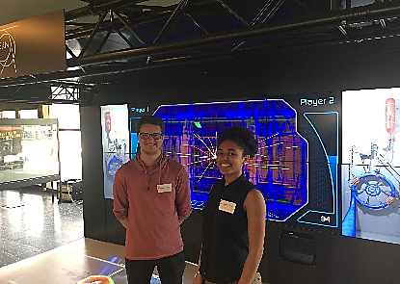
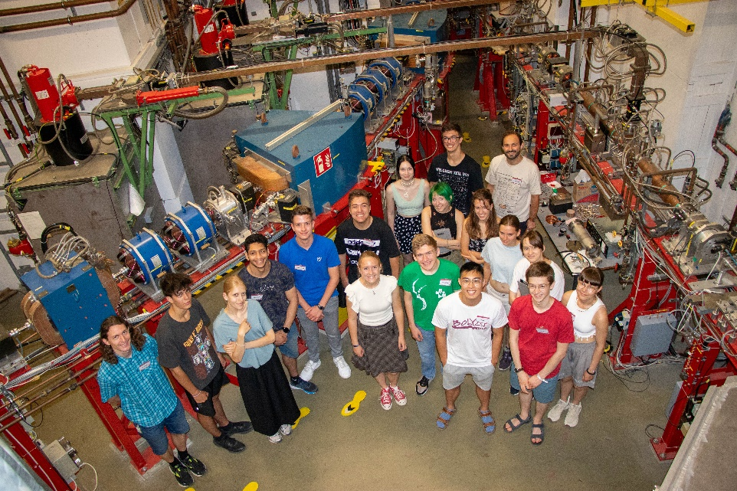
Mehrstufiges Angebot für Jugendliche
Du bist hier!
Wie kommst Du da hin??
Teilchenphysik-Akademie in Mainz © Heike Vormstein
Notes:
Jugendliche nehmen im Basisprogramm z.B. an einer Masterclass (Teilchenphysik oder Astroteilchenphysik) teil.
Im Qualifizierungsprogramm steht die Vermittlung ihres bereits erworbenen Wissens im Vordergrund. Das kann z.B. durch eine Präsentation in der Schule zum Thema Astro-/Teilchenphysik, eine Projektarbeit oder die Unterstützung als Tutor bei einer Masterclass geschehen.
Aktive Mitglieder des Netzwerks Teilchenwelt können sich für Workshops am CERN bewerben, um das internationale Forschungszentrum zu besuchen, Kenntnisse zu vertiefen, den Forscher:innen über die Schulter zu schauen und Gleichgesinnte zu treffen. Reise und Unterkunft werden vom Netzwerk finanziert.
Außerdem ist es möglich, Forschungsarbeiten für die Schule oder einen Wettbewerb wie Jugend forscht anzufertigen, betreut von Teilchenwelt-Vermittler:innen. Ein Teil der Forschungsarbeit kann unter Umständen sogar während der Projektwochen am CERN durchgeführt werden.
Darüber hinaus kann man sich im Studium für unser Fellow-Programm anmelden und dadurch direkten Zugang zu den Forschungsgruppen bekommen.

Slide 5
Meine Erfahrungen im Netzwerk Teilchenwelt
International Masterclass
International Cosmic Day
Masterclass – Nukleare Astrophysik
CERN-Workshop

Slide 6
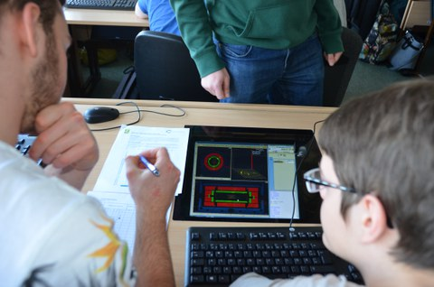
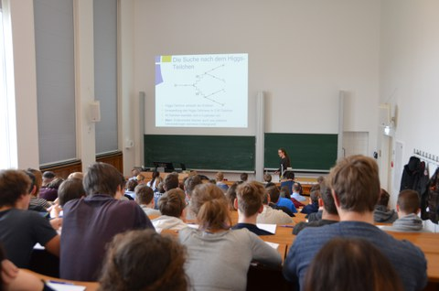
International Masterclass

Slide 7
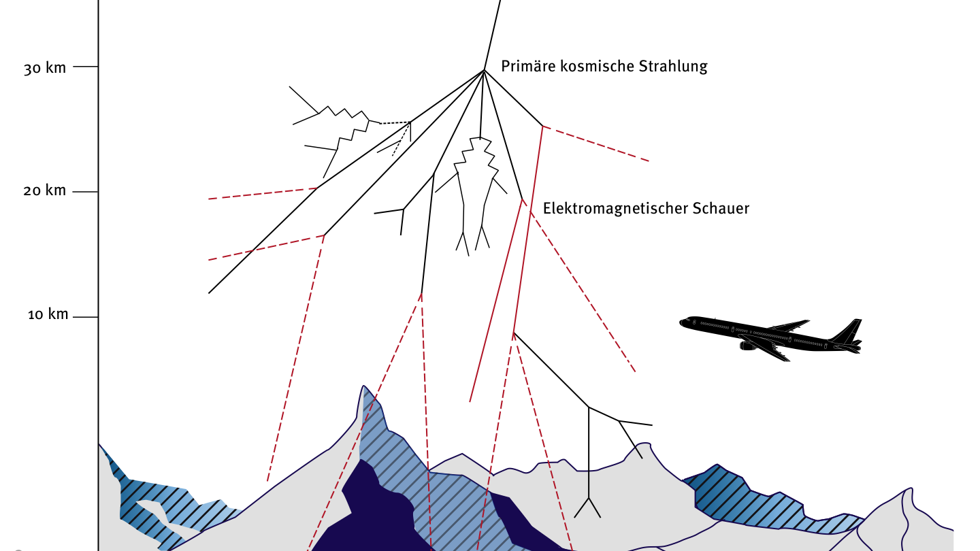
International Cosmic Day

Slide 8
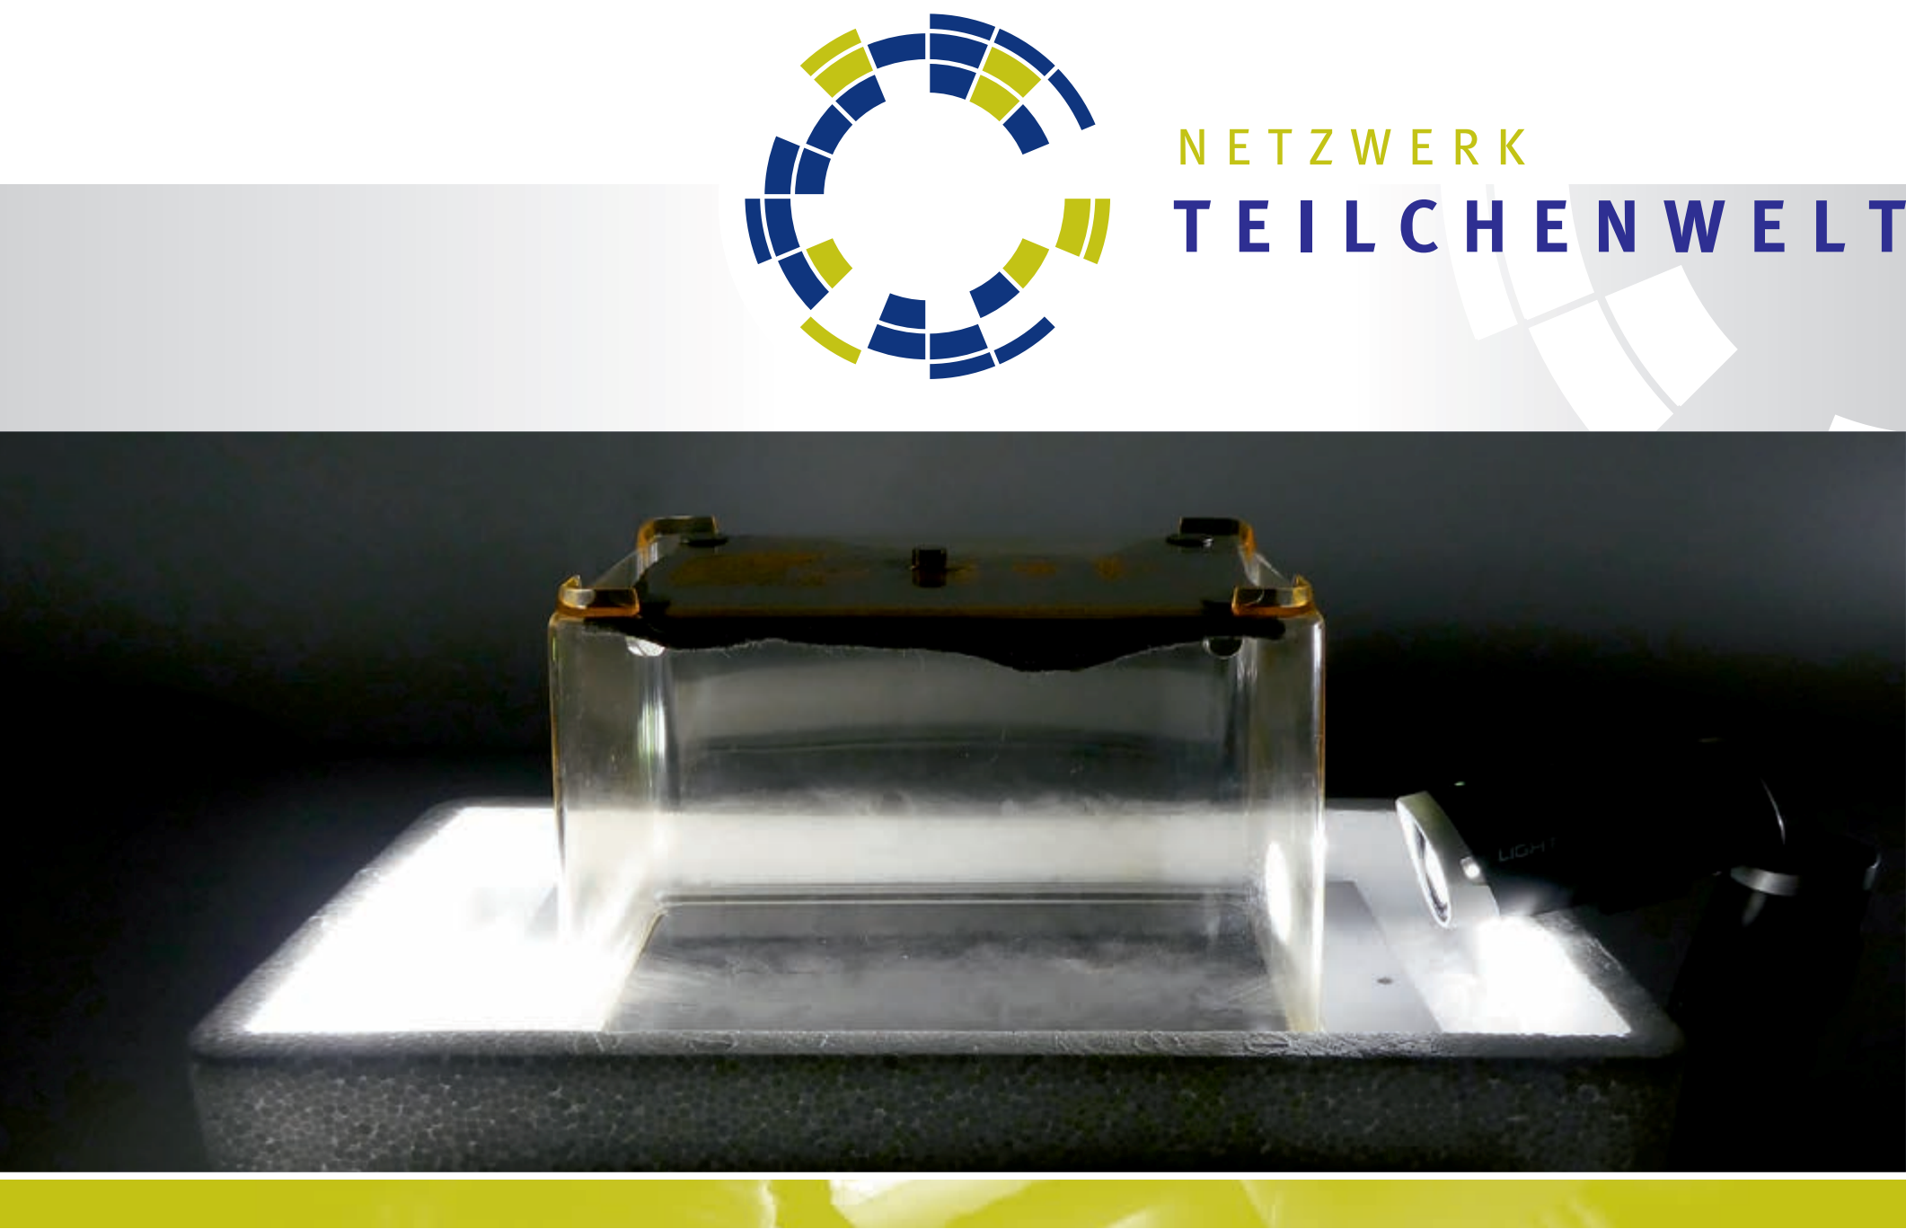

Slide 9
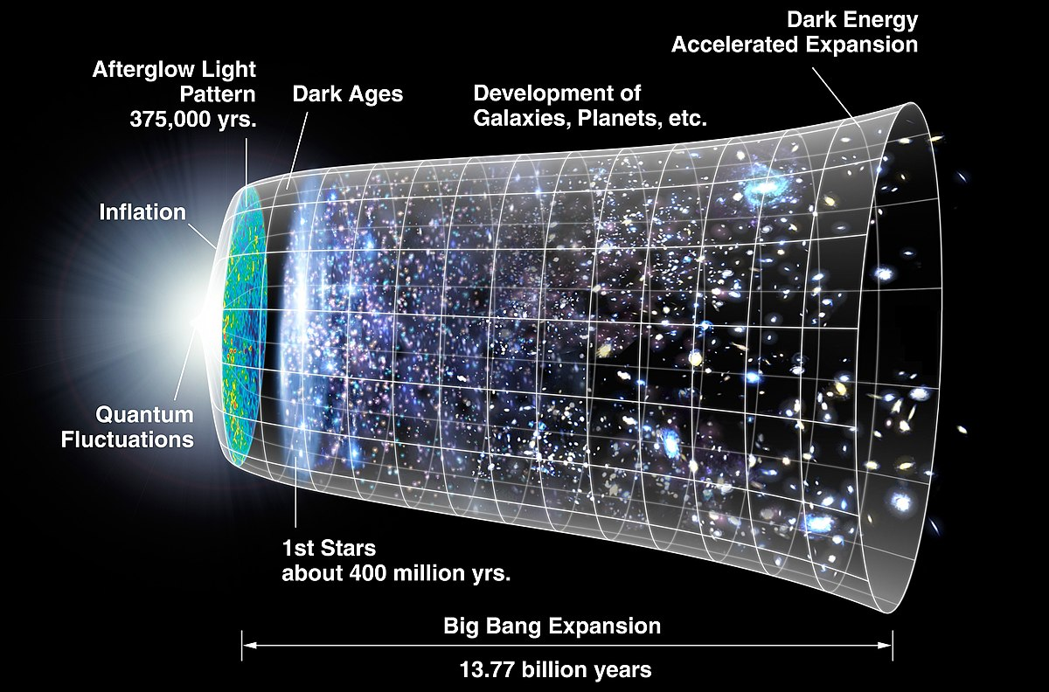
Masterclass – Nukleare Astrophysik

Slide 10
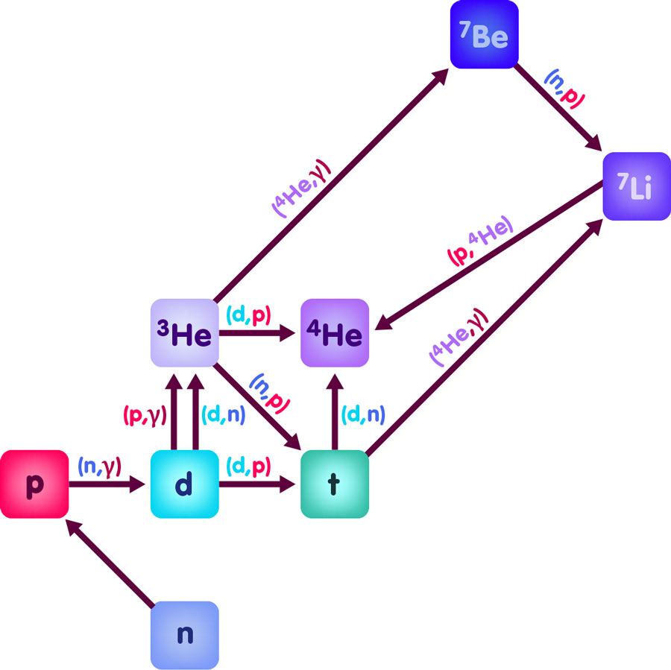

Slide 11
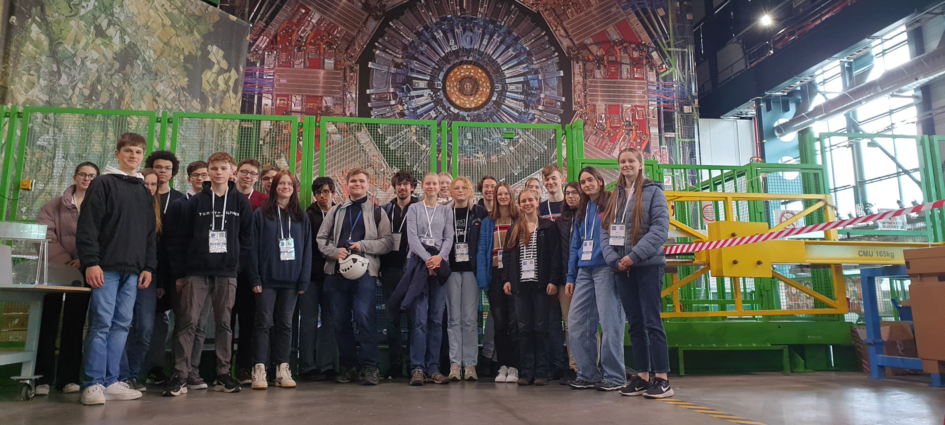
Workshop am CERN

Slide 12
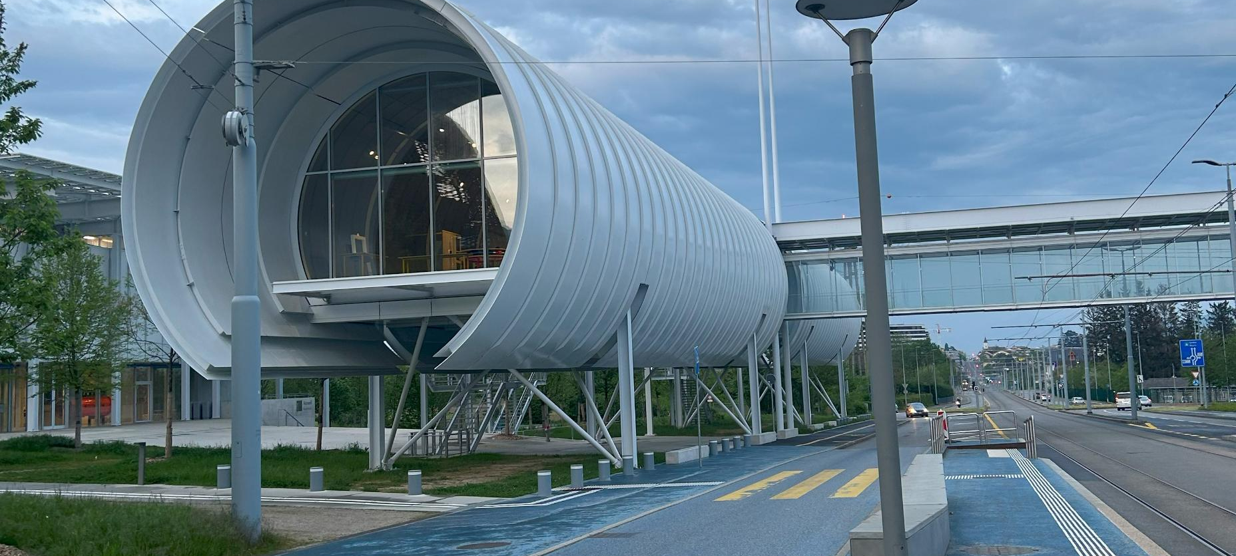

Slide 13
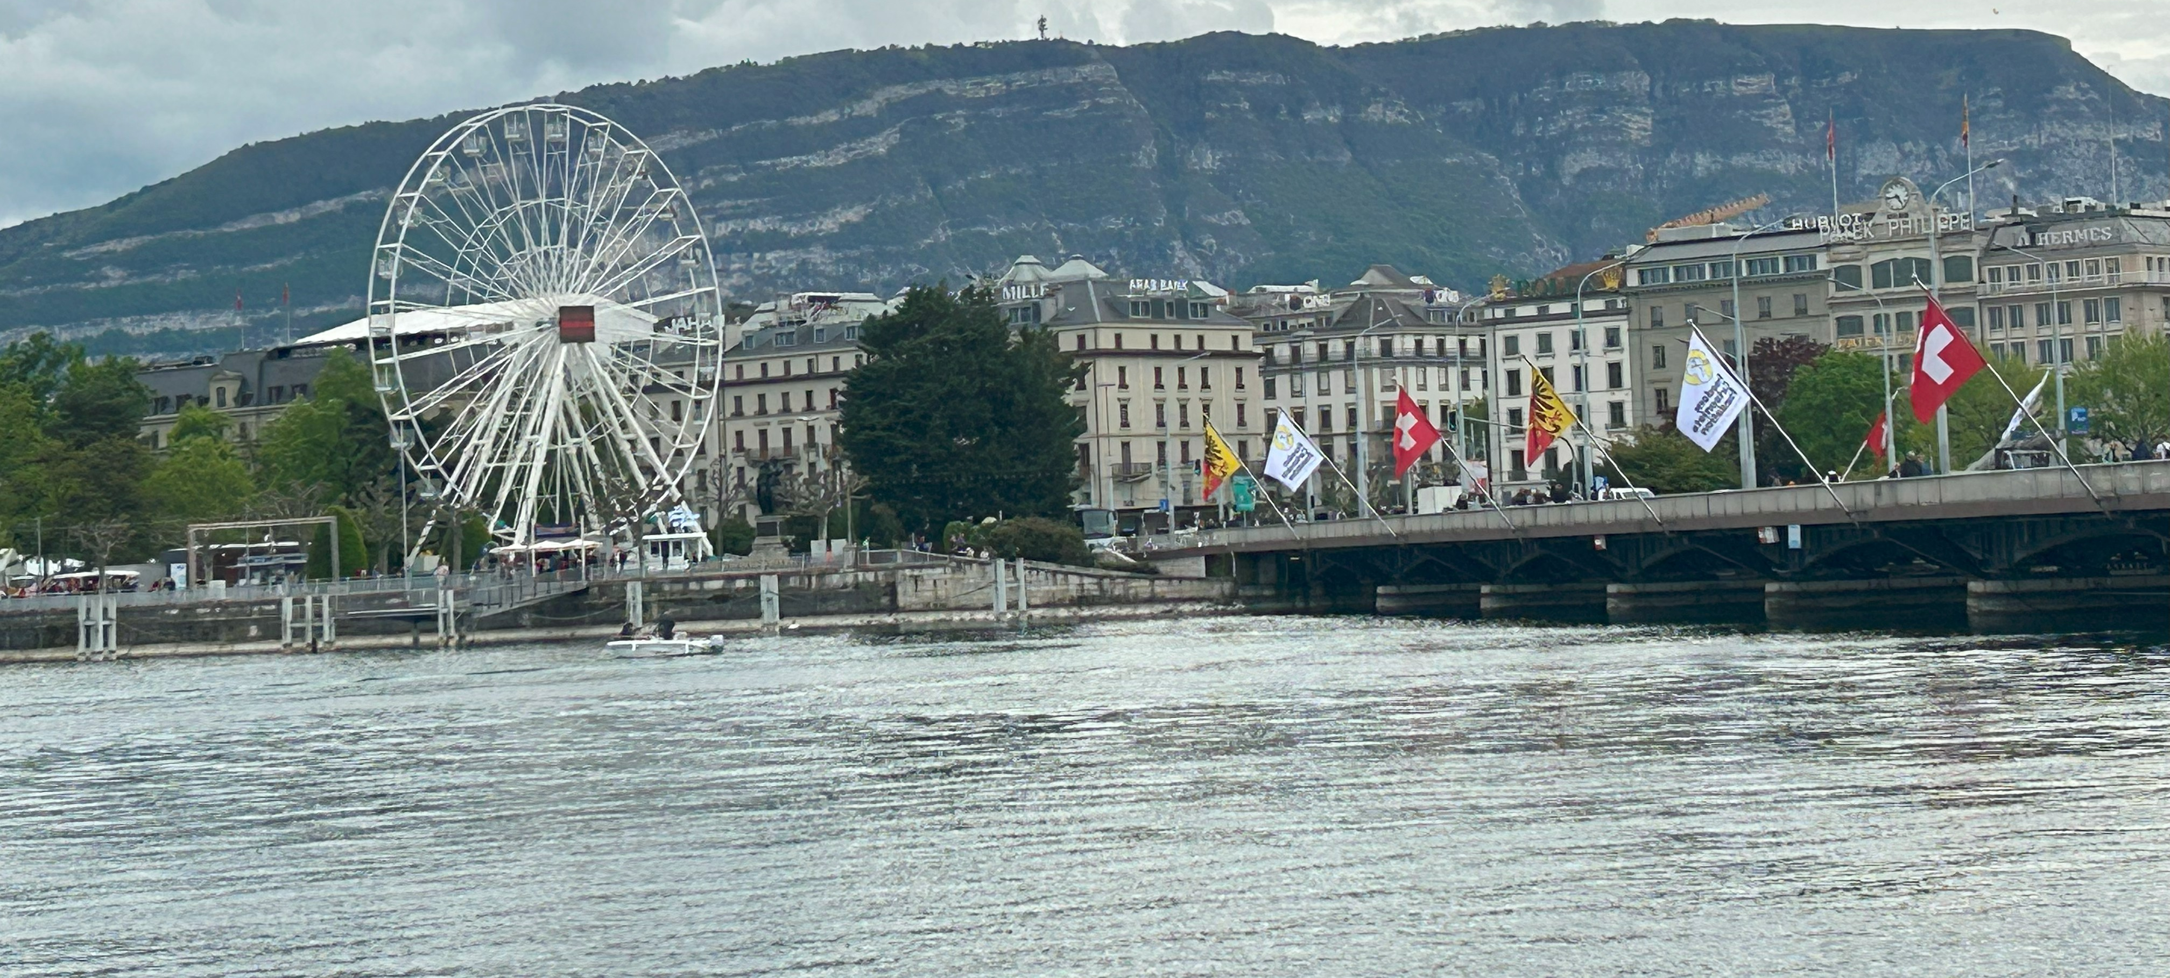

Slide 14
Meine Erfahrungen im Netzwerk Teilchenwelt als Fellow
International Masterclass
International Masterclass
Masterclass – Nukleare Astrophysik
CERN-Workshop
Vorträge zu verschiedensten Themen der modernen Physik
  Innovationsrausch: Eine verunsicherte Gesellschaft zwischen Fortschritt und Risiko (Ranga Yogeshwar)
  Mit kosmischen Kräften den Durchblick behalten
  Der Mikrokosmos unterm Super-Mikroskop: Präzissionsmessungen am LHC
Viele weitere Veranstaltungen als Bachelor- und Master-Student

Slide 15
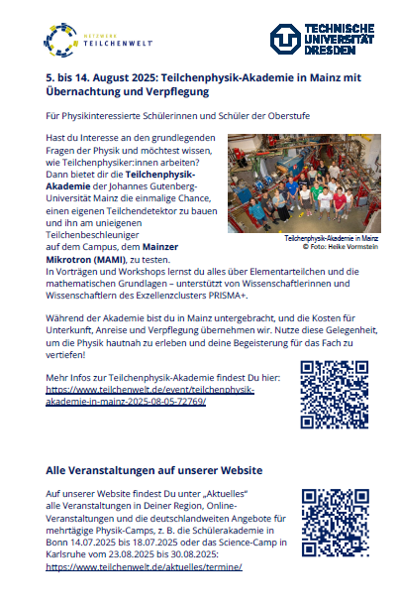
Weitere Veranstaltungen von Netzwerk Teilchenwelt
Teilchenphysik-Akademie in Mainz
  5. August bis 14. August 2025
  Für Schüler-/innen der Oberstufe
  Gemeinsam mit Forschern experimentieren
  Vorträge, Vorlesungen und Workshops zur Kern- und Teilchenphysik
  Gleichgesinnte treffen
  Kostenfrei
  Weitere Infos auf dem Flyer in der Tasche
Für alle aus Sachsen – ihr müsstet ab dem 11.8. freigestellt werden
Für alle aus Brandenburg – für euch liegt das in den Ferien

Slide 16
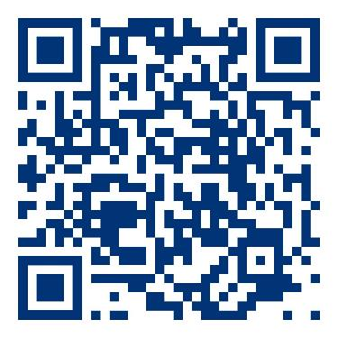
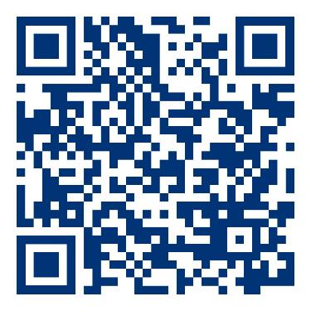
Mitmachen bei Netzwerk Teilchenwelt
Newsletter abonnieren
  https://www.teilchenwelt.de/aktuelles/newsletter/
  Info über weiterführende Programme
  Einladung zu lokalen Veranstaltungen
  Vorträge, Ausstellungen, Wettbewerbe uvm.
  Neue Materialien und Spiele
Video Deine Möglichkeiten im Netzwerk Teilchenwelt
  https://www.youtube.com/watch?v=KgzjjWgi54s

Slide 17







PROJEKTLEITUNG
Wir freuen uns, Euch wiederzusehen!
PARTNER
www.teilchenwelt.de
info@teilchenwelt.de
SCHIRMHERRSCHAFT
FÖRDERER

Slide 18
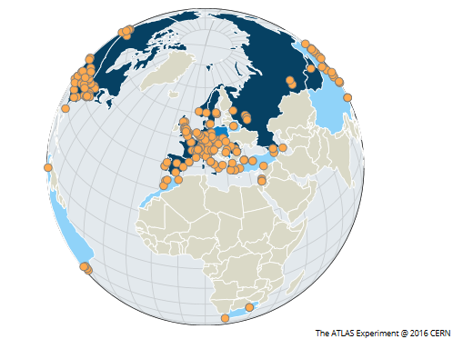
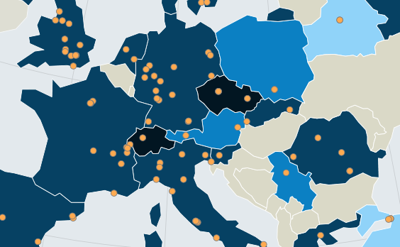
ATLAS Kollaboration am CERN
3.000 Forschende
1.200 Doktorandinnen und Doktoranden
42 Länder
182 Unis / Forschungsinstitute
https://atlas.cern/discover/collaboration

Slide 19
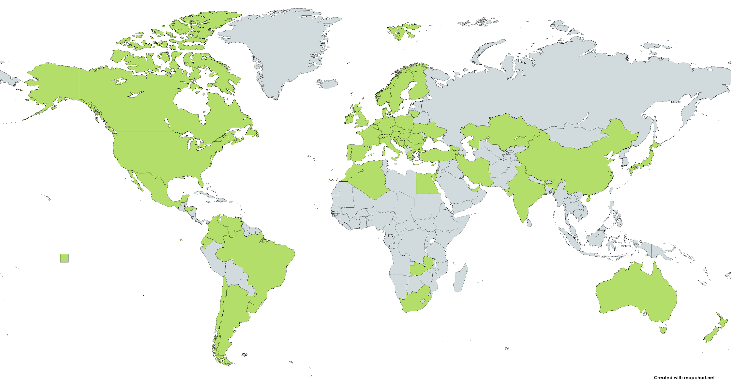
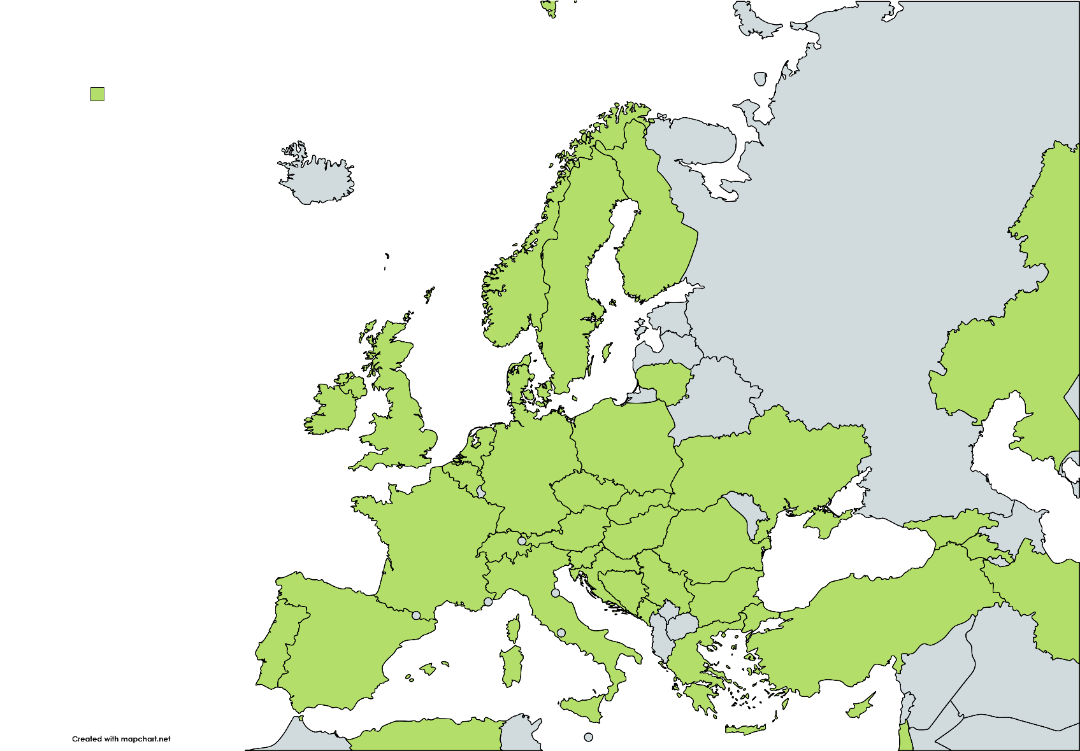
International Masterclasses
64 Länder
> 220 Unis und Forschungsinstitute

Slide 20
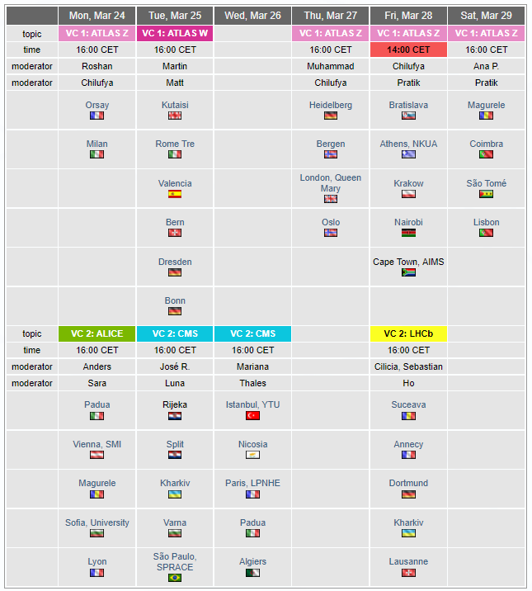
Jetzt gleich: Videokonferenz
Jugendliche in
  Bern
  Bonn
  Kutaisi
  Rom
  Valencia
  Dresden
CERN
  Martin
  Matt

Slide 21
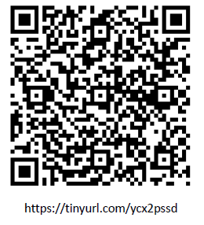
2 min Miniumfrage zur heutigen Masterclass

